Slide 1
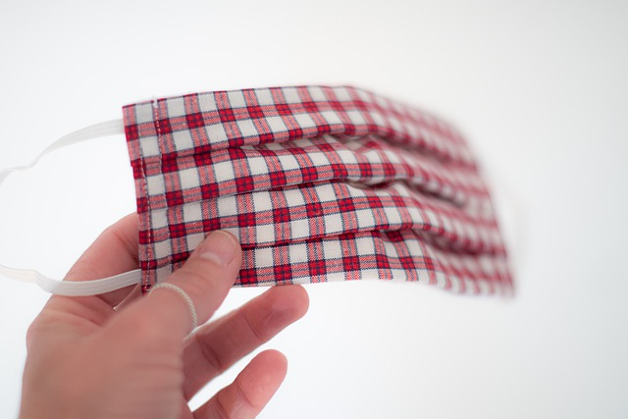
วิธีใช้ "หน้ากากผ้า" ให้ปลอดภัยจาก โควิด-19

Slide 2
การแพร่ระบาดของโรคติดเชื้อไวรัสโคโรนา 2019 (โควิด-19) ทำให้หลายคนมีความวิตกกังวลกับการดำเนินชีวิต ที่ต้องเผชิญกับเชื้อโรคที่มองไม่เห็น แม้ว่าสถานที่ต่าง ๆ จะมีมาตรการในการป้องกันการแพร่ระบาดของเชื้อไวรัสเป็นอย่างดี แต่การดูแลสุขภาพของตนเองเป็น สิ่งสำคัญที่สุด การสวมใส่หน้ากากผ้าจึงเป็นอีกหนึ่งวิธีที่ช่วยให้ปลอดภัยจากโควิด-19
หน้ากากผ้าเหมาะสำหรับคนที่ไม่ใช่ผู้ป่วย สวมใส่เพื่อลดการปนเปื้อนของละอองฝอยจากการไอ จาม และการเลือกใช้หน้ากากผ้ายังช่วยลดขยะ ประหยัดเงิน เพราะสามารถใช้ซ้ำได้หลายครั้ง วิธีใช้หน้ากากผ้า ควรปฏิบัติ ดังนี้

Slide 3
เริ่มต้นจากการล้างมือก่อนการสัมผัสหน้ากากทุกครั้ง ตรวจสอบดูหน้ากากก่อนใช้งาน หากมี
ความชื้นหรือ สิ่งสกปรก ไม่ควรนำมาใช้
เมื่อสวมใส่หน้ากากควรปรับให้กระชับเข้ารูปหน้าโดยไม่มีช่องว่างระหว่างผิวหน้า จัดให้หน้ากาก
ครอบคลุมทั้งส่วนของจมูก ปากและคาง
ระหว่างสวมหน้ากากควรหลีกเลี่ยงการใช้มือสัมผัสหน้ากาก ไม่พยายามนำมือมาสัมผัสบริเวณ
ใบหน้า เนื่องจากมือของเราอาจไปสัมผัสกับสิ่งของหรือจุดที่มีความเสี่ยงต่อการได้รับเชื้อไวรัส

Slide 4
หากต้องการสัมผัสหน้ากากควรล้างมือ หรือใช้แอลกอฮอล์เจลก่อนปลดหน้ากากออกจากใบหน้า
ขณะเอาหน้ากากออก ให้จับเฉพาะส่วนของห่วงด้านหลังใบหูทั้งสองข้าง ไม่ควรจับที่ตัวหน้ากากเมื่อถอดหน้ากาก
ออก ให้นำออกห่างจากใบหน้าทันที และหากยังไม่ซักหน้ากากทันที ควรหยิบเฉพาะส่วนหูหน้ากากหย่อนลงในถุงที่
เปิดปิดได้มิดชิด
เมื่อต้องการนำหน้ากากมาซัก ให้เปิดถุง ดึงหน้ากากออกด้วยการหยิบเฉพาะหูหรือส่วนสายรัดหน้ากาก แช่ลงในน้ำ
ผสมน้ำยาซักผ้าหรือน้ำสบู่ หมั่นซักหน้ากากเป็นประจำทุกวัน และนำไปตากให้แห้งก่อนการนำมาใช้งานอีกครั้ง

Slide 5
นอกจากนี้ ควรเลือกหน้ากากที่สวมใส่สบาย มีขนาดพอดีกับใบหน้า หายใจสะดวก มีประสิทธิภาพในการกันน้ำ หน้ากากผ้าควรมีอย่างน้อย 2 ชั้น มีจำนวนหน้ากากเพียงพอสำหรับการใช้งานในแต่ละวันและหมั่นล้างมือบ่อย ๆ ด้วยสบู่หรือแอลกอฮอล์เจล เพียงเท่านี้ เราก็สามารถใช้หน้ากากผ้า ให้ปลอดภัยจากโควิด-19
แหล่งข้อมูล : https://www.hfocus.org/content/2020/03/18632
ขอบคุณภาพจาก pixabay.com

